Slide 1

上海泛微网络科技股份有限公司
开发入职培训-后端
培训人：徐超
上海泛微网络科技股份有限公司

Slide 2

目录
01 / 流程表单校验，建模表单校验
02 / 流程和建模action
03 / 建模的自定义按钮，建模的权限重构
04 / 怎么发布一个定时任务
05 / 怎么写API接口并发布API接口
06 / 怎么写WebService并发布接口
07 / 怎么在后端拦截接口并修改
08 / 怎么获取异构数据源，怎么获取配置文件
09 / 短信，邮件，消息提醒接口

Slide 3
流程建模表单的校验
第一章节

Slide 4
01 流程表单
流程表单SDK链接：https://e-cloudstore.com/doc.html?appId=98cb7a20fae34aa3a7e3a3381dd8764e
流程表单的常见用法
1.注册自定义事件（保存、提交、退回、强制收回等等）
2.表单字段的基础操作（获取修改表单字段的值、获取改变字段的显示属、触发指定字段的联动等等）
3.表单字段的改变事件（字段值变化的时候会触发自定义函数）
4.明细表相关的操作（添加明细、删除明细、选中明细行等等）
无危则安

Slide 5
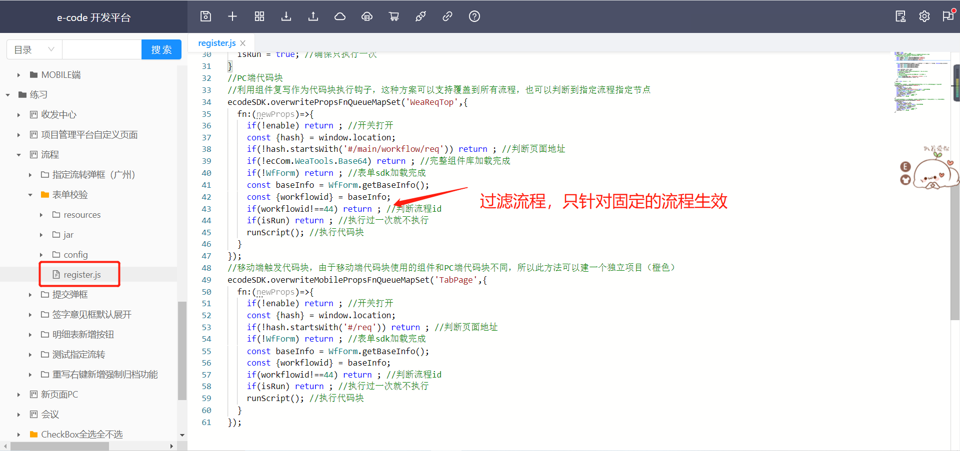
01 表单校验之时间校验
1、注册ecode项目
我会全
我要安全

Slide 6
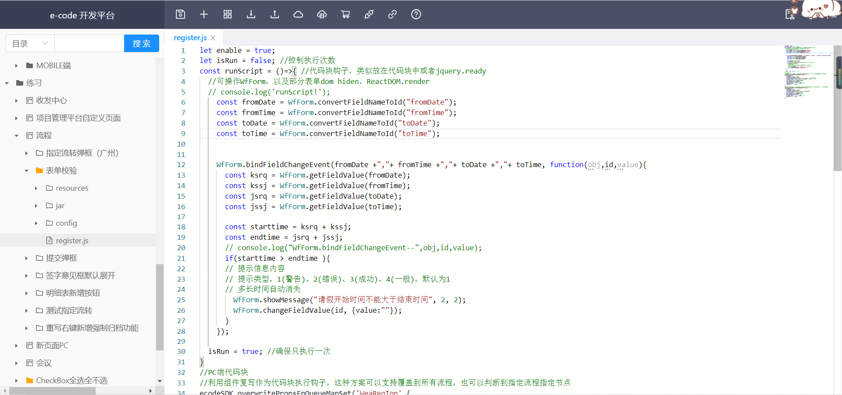
01 表单校验之时间校验
1、编写register.js文件
我会全
我要安全

Slide 7
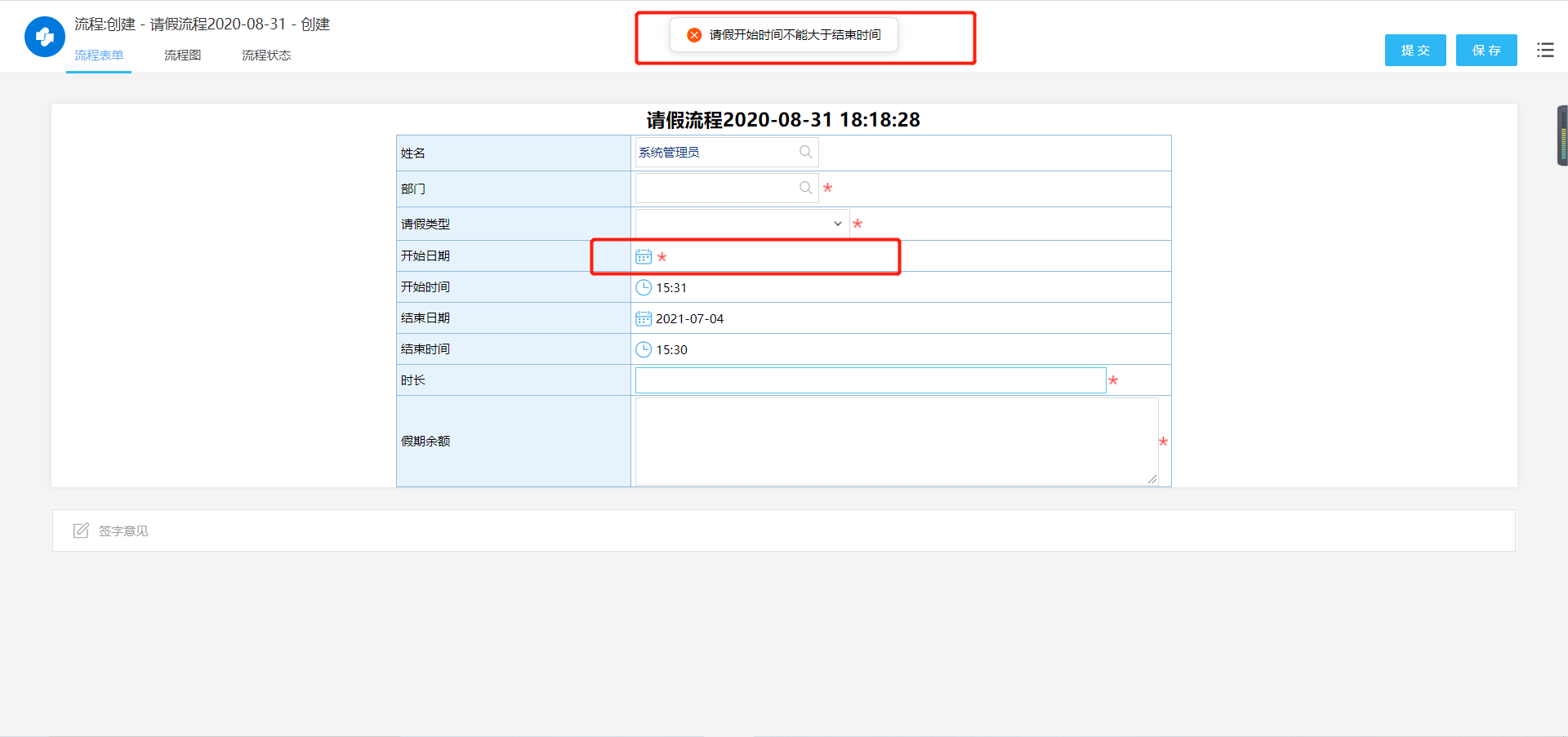
01 表单校验之时间校验
1、实际效果
我会全
我要安全

Slide 8
01 建模表单校验
建模表单SDK链接：https://e-cloudstore.com/doc.html?appId=e783a1d75a784d9b97fbd40fdf569f7d
1、建模表单
1.注册自定义事件（添加明细行、删除明细行，在指定动作前触发，并可阻断/放行后续操作）
2.表单基础操作方法（获取建模表单字段，获取字段值，修改字段值和属性等等）
3.表单字段值改变的触发事件
4.明细表的操作事件（可以进行添加明细行，删除明细行，获取明细行标示）

Slide 9
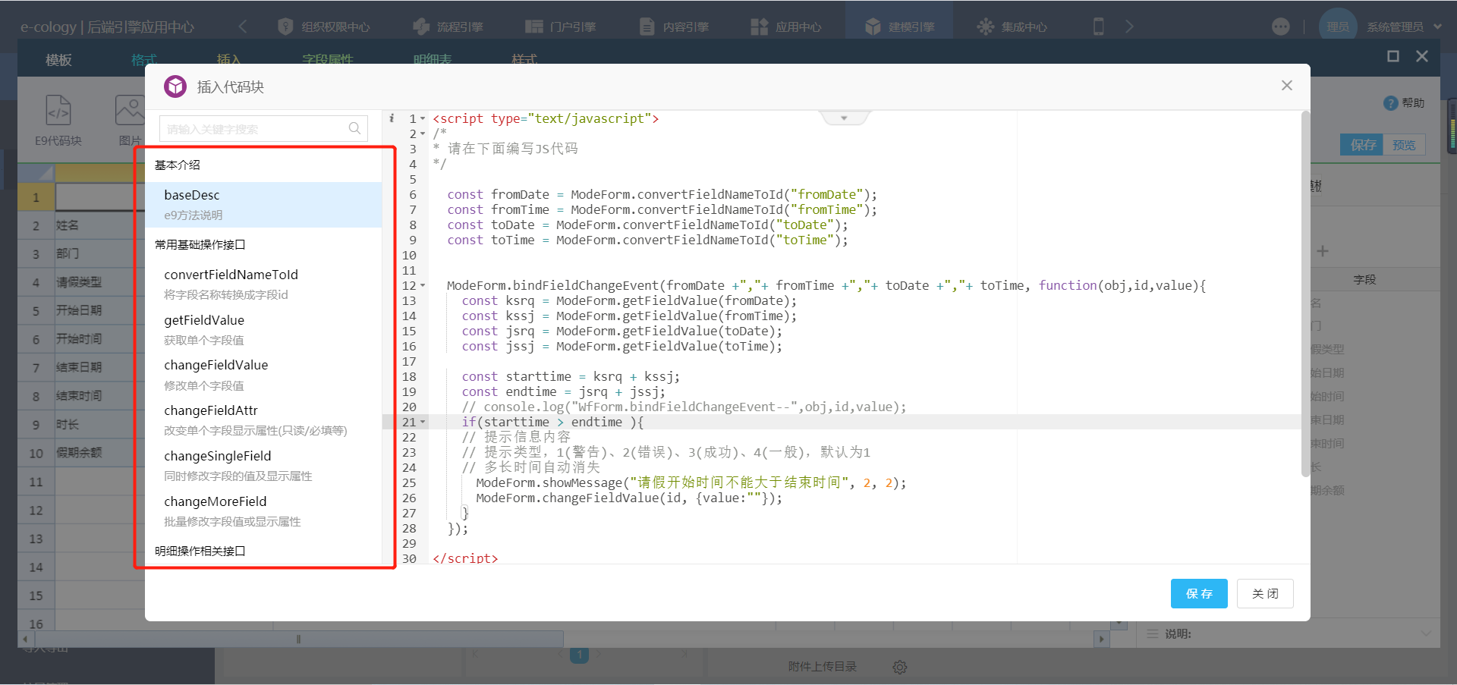
01 建模表单之时间校验
1、建模表单代码块
打开建模模块 》选择对应模块 》点击编辑布局 》选择插入 》选择E9代码块

Slide 10
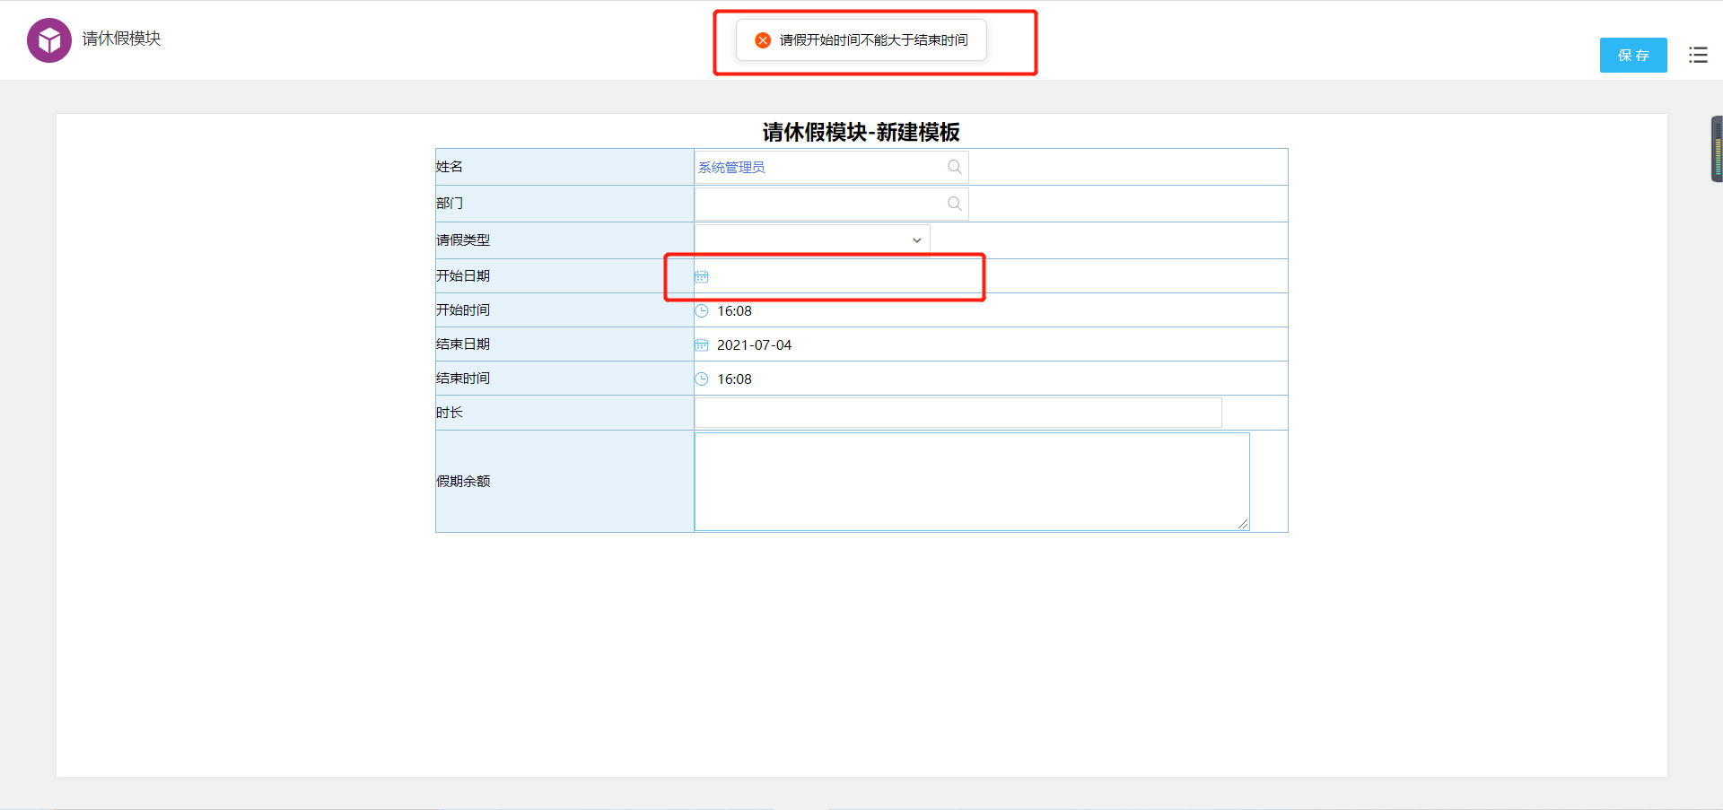
01 安全生产常识
1、建模表单校验实际效果

Slide 11
01 建模代码块相关代码
<script type="text/javascript">
/*
* 请在下面编写JS代码
*/
const fromDate = ModeForm.convertFieldNameToId("fromDate");
const fromTime = ModeForm.convertFieldNameToId("fromTime");
const toDate = ModeForm.convertFieldNameToId("toDate");
const toTime = ModeForm.convertFieldNameToId("toTime");
ModeForm.bindFieldChangeEvent(fromDate +","+ fromTime +","+ toDate +","+ toTime, function(obj,id,value){
const ksrq = ModeForm.getFieldValue(fromDate);
const kssj = ModeForm.getFieldValue(fromTime);
const jsrq = ModeForm.getFieldValue(toDate);
const jssj = ModeForm.getFieldValue(toTime);
const starttime = ksrq + kssj;
const endtime = jsrq + jssj;
// console.log("WfForm.bindFieldChangeEvent--",obj,id,value);
if(starttime > endtime ){
// 提示信息内容
// 提示类型，1(警告)、2(错误)、3(成功)、4(一般)，默认为1
// 多长时间自动消失
ModeForm.showMessage("请假开始时间不能大于结束时间", 2, 2);
ModeForm.changeFieldValue(id, {value:""});
}
});
</script>

Slide 12
流程和建模action
第二章节

Slide 13
02 流程表单action
1、节点附加操作的执行顺序
保存表单数据-->节点后附加操作-->生成编号-->出口附加规则-->节点前附加操作-->插入操作者和签字意见
注：流程存为文档（workflowToDoc）接口特殊处理，作为流程提交的最后一个action执行
虚心学习,掌握技能
2、流程表单action的存放目录
遵守安全生产的一般规则
项目现场二次开发流程action存放目录： src/weaver/interfaces/开发人员简称/类名
3、流程表单action能做什么
1、获取流程相关信息（requestid、workflowid、formid、isbill、表单信息等）；
2、执行sql语句，查询或更新OA系统中的数据；
3、返回失败标识和提示信息，阻断前台流程提交，并显示提示信息；
4、强制收回触发action回滚
5、调用第三方系统的接口

Slide 14
02 流程表单里能做的事情
1、获取流程相关信息
public String execute(RequestInfo info) { BaseBean log = new BaseBean(); //获取工作流id String workflowId = info.getWorkflowid(); log.writeLog("workflowId:"+workflowId); //获取流程id String requestid = info.getRequestid(); log.writeLog("requestid:"+requestid); //获取RequestManager对象 RequestManager RequestManager = info.getRequestManager(); log.writeLog("RequestManager:"+ JSON.toJSONString(RequestManager)); //获取当前节点id int currentnodeid = RequestManager.getNodeid(); log.writeLog("currentnodeid:"+ currentnodeid); //下一个节点id int nextnodeid = RequestManager.getNextNodeid(); log.writeLog("nextnodeid:"+ nextnodeid); //获取流程表单id int formid = RequestManager.getFormid(); log.writeLog("formid:"+ formid); //是否为单据 int isbill = RequestManager.getIsbill(); log.writeLog("isbill:"+ isbill); //获取数据库主表名 String tableName = isbill == 1 ? "workflow_form" : RequestManager.getBillTableName(); log.writeLog("tableName:"+ tableName); log.writeLog("TestSuccessAction 成功Action操作执行了"); return SUCCESS; }
虚心学习,掌握技能
遵守安全生产的一般规则

Slide 15
02 流程表单能做的事情
2、执行sql语句，查询或更新OA系统中的数据
public class SQLExecuteActionDemo implements Action {
@Override
public String execute(RequestInfo info) {
//获取流程id
String requestid = info.getRequestid();
/*************1.不带事务执行SQL开始***************/
RecordSet rs = new RecordSet();
//执行查询语句，查询数据
rs.executeQuery("select testFieldName from formtable_main_45 where requestid = ?", requestid);
if(rs.next()){
String testFieldValue = rs.getString(1);
new BaseBean().writeLog("testFieldName 的值是 :" + testFieldValue);
}
//执行update语句，更新数据
rs.executeUpdate("update formtable_main_45 set testFieldName = ? where requestid = ?", "testValue", requestid);
/*************1.不带事务执行SQL结束***************/
/*************2.带事务执行SQL开始***************/
RecordSetTrans rst = new RecordSetTrans();
rst.setAutoCommit(false);
try {
rst.executeUpdate("update formtable_main_45 set testFieldName1 = ? where requestid = ?", "testValue1", requestid);
rst.executeUpdate("update formtable_main_45 set testFieldName2 = ? where requestid = ?", "testValue2", requestid);
//手动提交事务
rst.commit();
} catch (Exception e) {
//执行失败，回滚数据
rst.rollback();
e.printStackTrace();
}
/*************2.带事务执行SQL结束***************/
return Action.SUCCESS;
}
}
注意点1：操作OA数据库中数据，必须使用OA自带的数据库操作类（推荐Recordset、RecordSetTrans），使用其他方式操作数据库，可能会出现数据库缓存读取不到最新数据的情况
虚心学习,掌握技能
遵守安全生产的一般规则

Slide 16
02 流程表单能做的事情
3、返回失败标识和提示信息，阻断前台流程提交，并显示提示信息
public String execute(RequestInfo request) {
//获取requestId
String requestId = request.getRequestid();
float amount = 0;
/*************1.直接查询数据库获取表单值***************/
RecordSet rs = new RecordSet();
rs.executeQuery("select amount from formtable_main_16 where requestid = ?", requestId);
//获取金额字段的值
if (rs.next()) {
amount = rs.getFloat(1);
}
/*************2.直接查询数据库获取表单值***************/
//获取主表数据
Map<String, String> mainDatas = new HashMap<>();
Property[] properties = request.getMainTableInfo().getProperty();
for (Property propertie : properties) {
mainDatas.put(propertie.getName(), propertie.getValue());
}
amount = Util.getFloatValue(Util.null2String(mainDatas.get("amount")));
//金额字段值大于10000，阻断流程提交
if(amount > 10000) {
RequestManager requestManager = request.getRequestManager();
requestManager.setMessagecontent("不允许提交金额大于10000的流程");
return FAILURE_AND_CONTINUE;
}
return SUCCESS;
}
虚心学习,掌握技能
使用FAILURE_AND_CONTINUE进行流程的阻断操作:
RequestManager requestManager = request.getRequestManager();
requestManager.setMessagecontent("不允许提交金额大于10000的流程");
return FAILURE_AND_CONTINUE;
遵守安全生产的一般规则

Slide 17
02 流程表单能做的事情
4、强制收回触发action回滚
虚心学习,掌握技能
注意点：所有节点执行强制收回或者删除都会执行，需在action中判断当前节点Id
public String execute(RequestInfo request) {
//获取requestId
String requestId = request.getRequestid();
//对应节点强制收回，则回滚数据
if (request.getRequestManager().getNodeid() == 123) {
RecordSet rs = new RecordSet();
rs.executeUpdate("delete from uf_fix_log where requestid = ?", requestId);
}
return SUCCESS;
}
遵守安全生产的一般规则

Slide 18
02 流程表单能做的事情
5、调用第三方系统的接口
直接在我们的execute方法里面调用第三方接口工具类进行调用，怎么调用不详细描述
public String execute(RequestInfo request) {
//调用第三方接口
String url = "https://tcc.taobao.com/cc/json/mobile_tel_segment.htm?";
String result = httpUtil(url, "tel=" + mainTableDatas.get("dhhm"));
return SUCCESS;
}
遵守安全生产的一般规则

Slide 19
02 如何编写一个action
1、编写一个JAVA类，要先实现weaver/interfaces/workflow/action/Action.java接口
package weaver.interfaces.workflow.action;
import weaver.soa.workflow.request.RequestInfo;
/**
* User: xiaofeng.zhang
* Date: 2007-9-7
* Time: 17:52:53
* To change this template use File | Settings | File Templates.
*/
public interface Action {
public static final String SUCCESS="1";
/**
* 失败信息，返回此信息，如果是节点前附加操作，将会阻止流程提交
*/
public static final String FAILURE_AND_CONTINUE = "0";
public String execute(RequestInfo request);
}
常量 | 值 | 说明
SUCCESS | "1" | 成功标识，继续流程提交或执行下一个附加操作
FAILURE_AND_CONTINUE | "0" | 失败标识，阻断流程提交
方法 | 说明
String execute(RequestInfo request); | action实现逻辑，执行时调用此方法

Slide 20
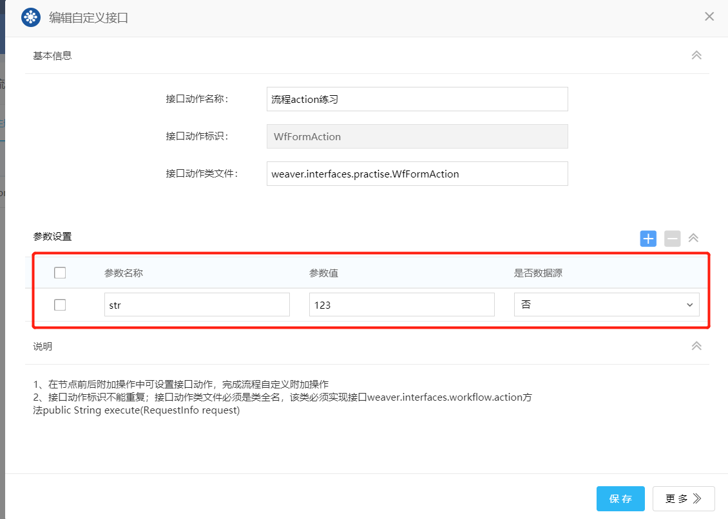
02 如何编写一个action
1、action参数的使用
使用自定义接口时，可以进行参数设置，和指定参数值。
设置后，需在action中实现对应的getter,setter方法，oa会自动将设置的参数值注入
如果参数值为数据源，则注入的为DataSource对象，参数值为集成中设置的数据源名称
如参数值不为数据源，则注入的值为设置的String对象
安全电压

Slide 21
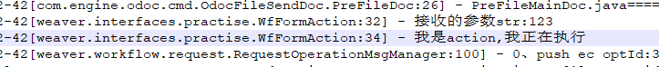
02 如何编写一个action，并发布
1、实际案例
package weaver.interfaces.xc.practise;
import weaver.general.BaseBean;
import weaver.interfaces.datasource.DataSource;
import weaver.interfaces.workflow.action.Action;
import weaver.soa.workflow.request.RequestInfo;
public class WfFormAction implements Action {
private String str;
private DataSource dataSource;
public String getStr() { return str; }
public DataSource getDataSource() {return dataSource; }
public void setStr(String str) { this.str = str; }
public void setDataSource(DataSource dataSource) { this.dataSource = dataSource; }
@Override
public String execute(RequestInfo requestInfo) {
new BaseBean().writeLog("接收的参数str:"+str);
/**********执行action的业务逻辑************/
new BaseBean().writeLog("我是action,我正在执行");
return Action.SUCCESS;
}
}
设置自定义参数需要实现对应的getter，setter方法
安全电压

Slide 22
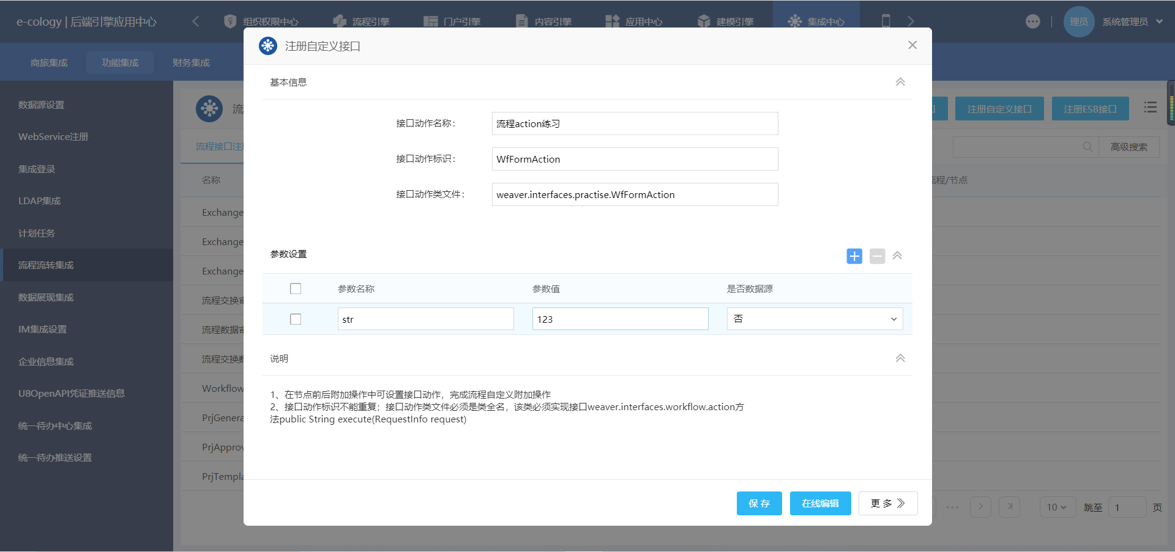
02 如何编写一个action，并发布
1、实际案例
后台 》集成中心 》 功能集成 》流程流转集成 》注册自定义接口
1、接口动作名称：
action的功能
2、接口动作标识：
可以写我们的类名
3、接口动作文件：
写我们action的完整路径加类名
4、参数设置
安全电压

Slide 23
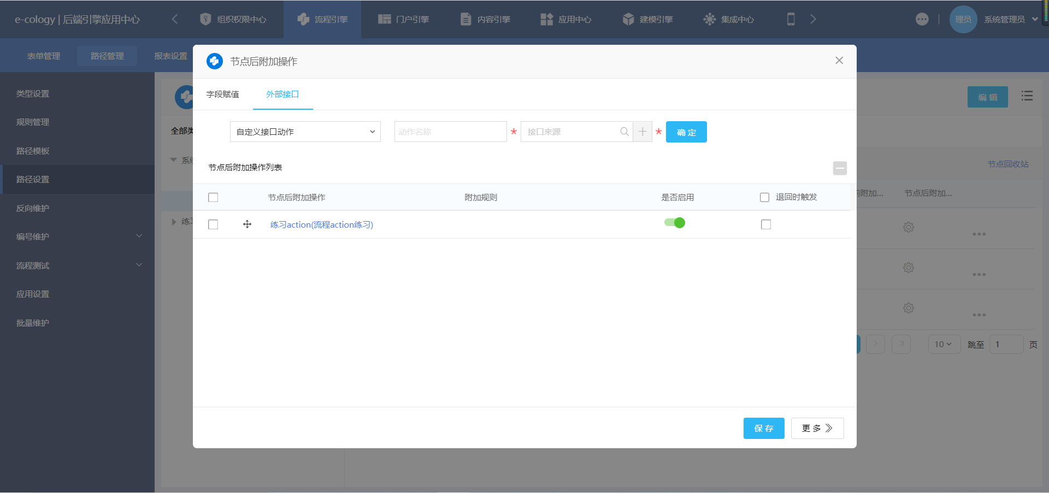
02 流程表单action的实际应用
1、在流程中配置一个action
选中一个流程 》在流程流转设置 》节点信息设置 》 点击节点前或者节点后设置

Slide 24
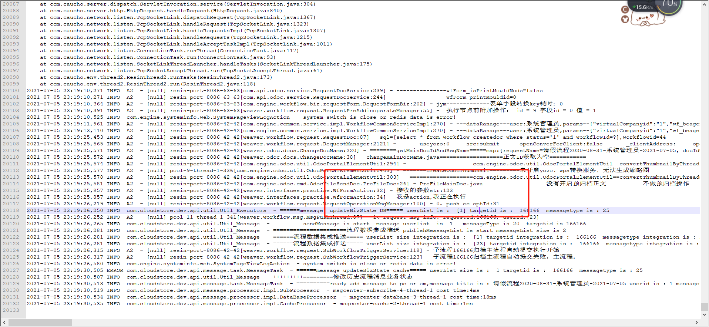
02 流程表单action的实际应用
1、日志中查看输出的打印日志

Slide 25
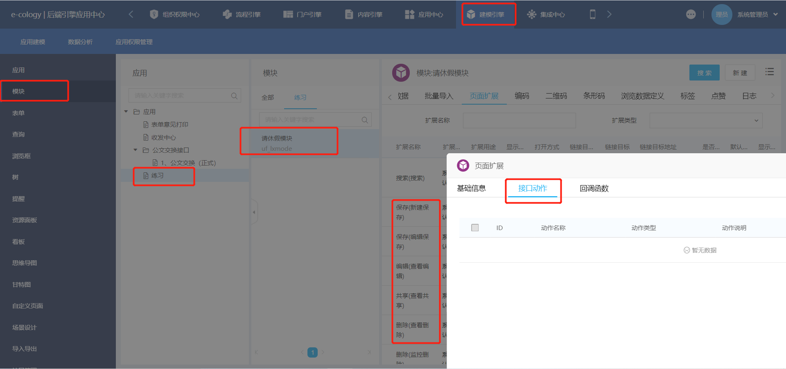
02 建模action
1、为什么要用建模action，如何绑定一个建模action
在建模的卡片页面查询页面，编辑页面，执行一些编辑，保存，提交的动作时可以额外做一些逻辑操作
建模引擎 》模块 》选择一个具体的应用 》页面拓展 》具体的功能按钮 》绑定接口动作

Slide 26
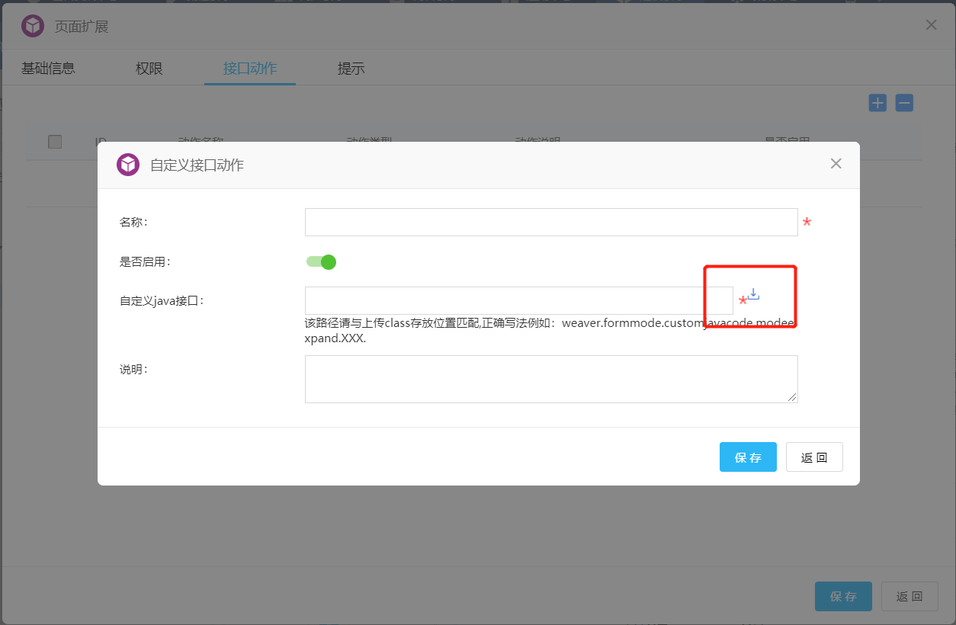
02 建模action
1、编写一个拓展按钮
可以在建模模块的拓展页面 》接口动作 》选择自定义接口动作 》自定义java接口 》选择下载建模拓展action的模板
成功执行的输出日志

Slide 27
02 建模action
1、编写一个拓展按钮
package weaver.interfaces.practise;
import weaver.formmode.customjavacode.AbstractModeExpandJavaCodeNew;
import weaver.general.BaseBean;
import weaver.general.Util;
import weaver.hrm.User;
import weaver.soa.workflow.request.RequestInfo;
import java.util.HashMap;
import java.util.Map;
public class ModeExpandAction extends AbstractModeExpandJavaCodeNew {
public Map<String, String> doModeExpand(Map<String, Object> param) {
Map<String, String> result = new HashMap<String, String>();
BaseBean bb = new BaseBean();
try {
int billid = -1;//数据id
int modeid = -1;//模块id
RequestInfo requestInfo = (RequestInfo)param.get("RequestInfo");
if(requestInfo!=null){
billid = Util.getIntValue(requestInfo.getRequestid());
modeid = Util.getIntValue(requestInfo.getWorkflowid());
if(billid>0&&modeid>0){
//------请在下面编写业务逻辑代码------
bb.writeLog("================请在下面编写业务逻辑代码=================");
}
}
} catch (Exception e) {
result.put("errmsg","自定义出错信息");
result.put("flag", "false");
}
return result;
}
}
获取建模数据id，以及建模模块id
billid = Util.getIntValue(requestInfo.getRequestid());
modeid =Util.getIntValue(requestInfo.getWorkflowid());
如果返回errmsg与flag，保存后页面会有错误提示。

Slide 28
建模的自定义菜单 建模的权限重构
第三章节

Slide 29
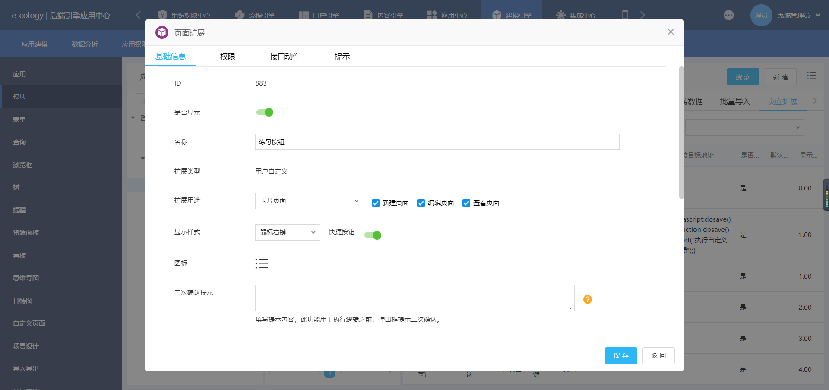
03 建模的自定义菜单，建模的权限重构
1、如何自定义一个拓展按钮
建模的模块 》 选择应用 》具体的模块 》选择页面拓展 》 新建

Slide 30
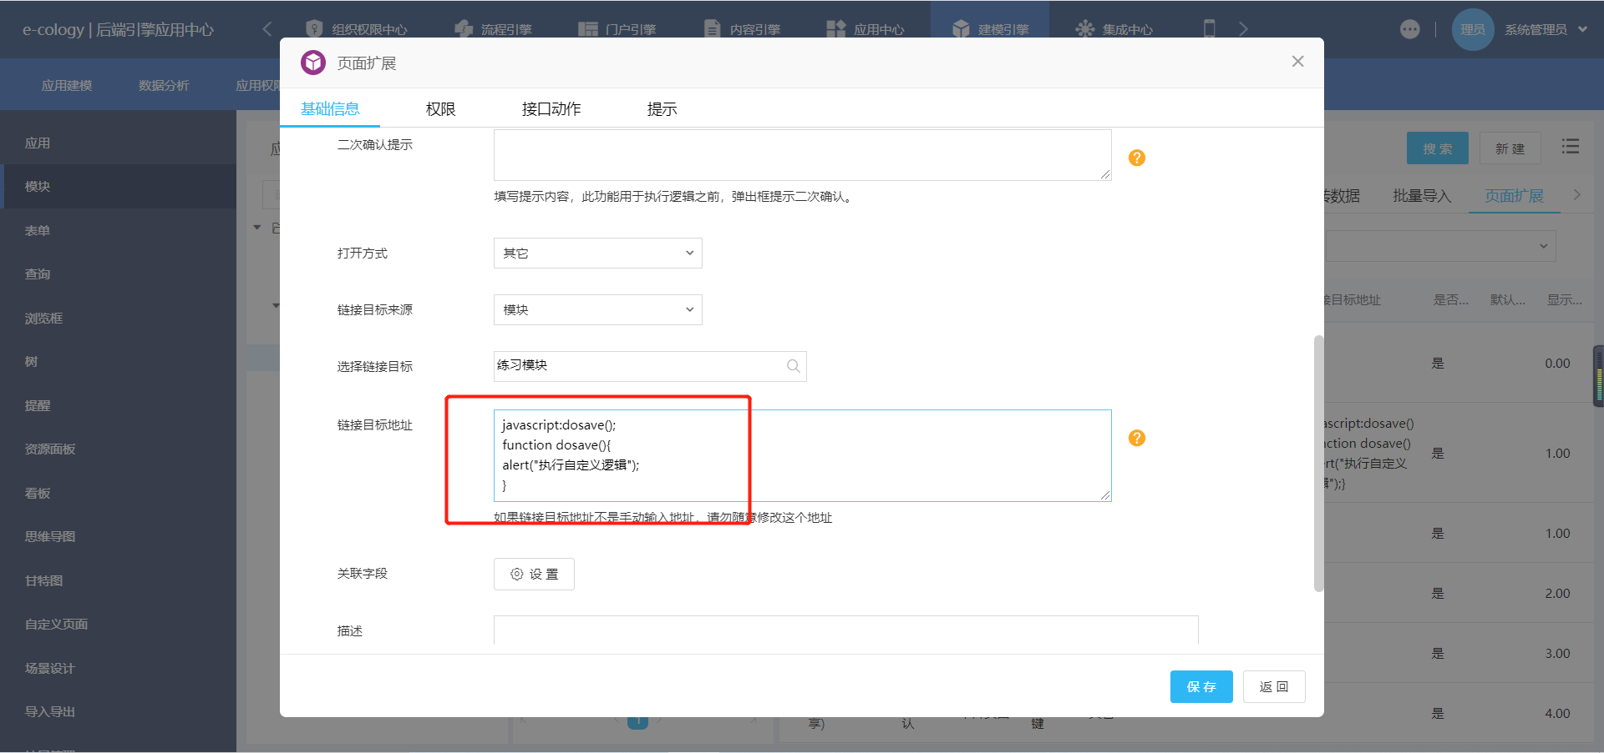
03 建模的自定义菜单，建模的权限重构
1、如何自定义一个拓展按钮
在新建自定义拓展按钮时候还可以定义按钮的js事件

Slide 31
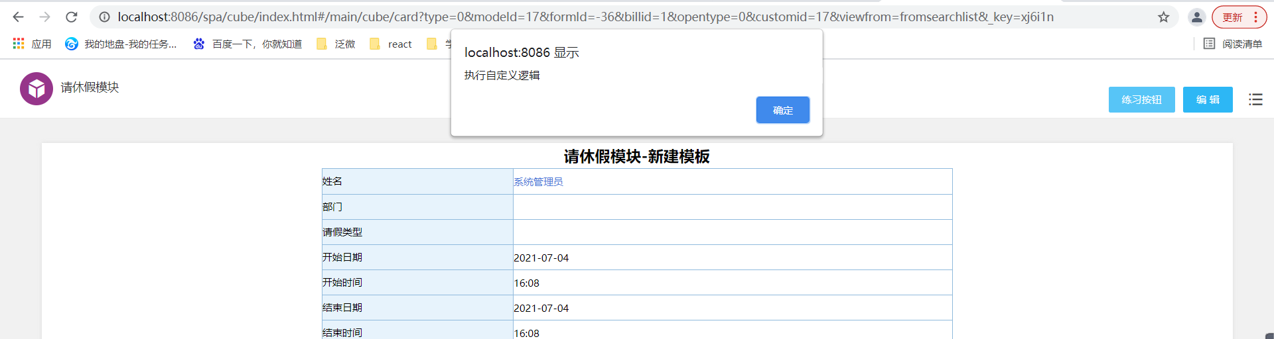
03 建模的自定义菜单，建模的权限重构
1、建模自定义按钮实际演示
javascript:dosave();
function dosave(){
alert("执行自定义逻辑");
}

Slide 32
03 建模的自定义菜单，建模的权限重构
1、表单建模新增数据重构权限说明
第一种情况：新建的数据重构权限（调用java代码）
应用场景：向表单建模uf表单里面insert数据后，确没有权限查看刚刚插入的数据，可使用下面的方法生成对应的数据权限
第一步：往建模模块对应的表单里面插入数据
需注意：建模表单里面都有5个字段： formmodeid,modedatacreater,modedatacreatertype,modedatacreatedate,modedatacreatetime，
这5个字段分别表示模块id、模块创建人id、创建人类型(插入默认值0即可)，模块的创建日期，模块的创建时间，
这5个字段都需要插入值，这5个字段可以和模块的表单字段的值一起插入到数据库
第二步：调用生成模块权限的方法：
ModeRightInfo ModeRightInfo = new ModeRightInfo();
ModeRightInfo.setNewRight(true);
ModeRightInfo.editModeDataShare(createrid,formmodeid,billid);//新建的时候添加共享
说明：editModeDataShare方法共需要3个参数，都是int类型，第一个参数：创建人id，第二个参数：模块id，
第三个参数：一条具体数据的id；ModeRightInfo 对应的类是：weaver.formmode.setup.ModeRightInfo
四不伤害

Slide 33
03 建模的自定义菜单，建模的权限重构
2、表单建模历史数据重构权限说明
第二种情况：数据为历史数据重构权限（调用java代码）
应用场景：使用接口等方式，update表单建模uf表里面的数据后，想重新生成数据权限，比如更新了表单里面的共享人字段，表单建模的权限是根据共享人字段设置的，更新共享人字段后，权限却没有更新过来，可使用下面的方法，重新生成权限
E7调用下面代码：
ModeRightInfo ModeRightInfo = new ModeRightInfo();
ModeRightInfo.editModeDataShare(createrid,formmodeid,billid);
E8调用下面代码(也可调用上面的代码)：
ModeRightInfo ModeRightInfo = new ModeRightInfo();
ModeRightInfo.rebuildModeDataShareByEdit(createrid,formmodeid,billid);//编辑时重新生成默认共享
说明：共需要3个参数，都是int类型，第一个参数：创建人id，第二个参数：模块id，第三个参数：一条具体数据的id；ModeRightInfo 对应的类是：weaver.formmode.setup.ModeRightInfo
四不伤害

Slide 34
03 建模的自定义菜单，建模的权限重构
3、简单案例
<%@ page import="com.alibaba.fastjson.JSONObject" %>
<%@ page import="weaver.formmode.setup.ModeRightInfo" %>
<%@ page import="weaver.conn.RecordSet" %>
<%@ page language="java" contentType="text/html; charset=UTF-8" %>
<%
JSONObject obj = new JSONObject();
RecordSet recordSet = new RecordSet();
String sql = "insert into uf_lxmode (resourceId,fromDate,fromTime,formmodeid,modedatacreater," +
"modedatacreatertype,modedatacreatedate,modedatacreatetime) values " +
" ('21','2021-07-06','21:51','17','1','0','2021-07-06','21:51:00') ";
boolean b = recordSet.executeUpdate(sql);
if(b){
// 建模权限重构
ModeRightInfo ModeRightInfo = new ModeRightInfo();
ModeRightInfo.setNewRight(true);
if(recordSet.executeQuery("select max(id) as maxid from uf_lxmode")&&recordSet.next()){
int billId = recordSet.getInt("maxid");
ModeRightInfo.editModeDataShare(17,1,billId);//新建的时候添加共享
}
obj.put("result","success");
}else{
obj.put("result","false");
}
%>
<%=obj.toString()%>
四不伤害
成功写入数据并在查询列表中看见

Slide 35
怎么发布一个定时任务
第四章节

Slide 36
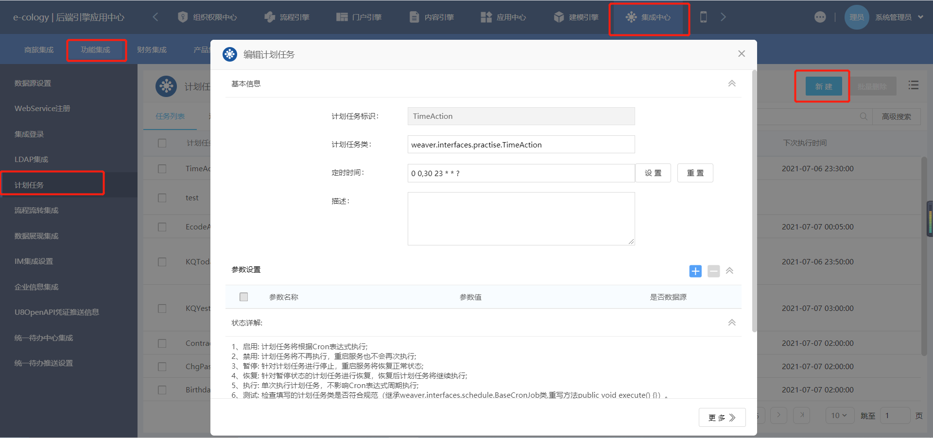
04 如何新建一个定时任务
后台 》集成中心 》功能集成 》计划任务 》新建
定时任务执行时间表达式参考网址：https://www.matools.com/cron/

Slide 37
04 如何新建一个定时任务
1、计划任务的作用
计划任务的作用:根据自己设定的某个时间点执行某一项任务（比如和第三方集成需要每天定时同步人员数据）
1、编写一个计划任务
编写计划任务必须继承weaver.interfaces.schedule.BaseCronJob类,重写方法public void execute() {}
package weaver.interfaces.practise;
import weaver.general.BaseBean;
import weaver.interfaces.schedule.BaseCronJob;
public class TimeAction extends BaseCronJob {
@Override
public void execute() {
BaseBean baseBean = new BaseBean();
baseBean.writeLog("=============定时任务执行========");
}
}

Slide 38
怎么写API接口并发布
第五章节

Slide 39
05 编写jersey接口
注意接口需要放在com.api的路径下面
package com.api.interfaces.xc;
import com.alibaba.fastjson.JSONObject;
import javax.servlet.http.HttpServletRequest;
import javax.servlet.http.HttpServletResponse;
import javax.ws.rs.GET;
import javax.ws.rs.Path;
import javax.ws.rs.Produces;
import javax.ws.rs.core.Context;
import javax.ws.rs.core.MediaType;
import java.util.HashMap;
import java.util.Map;
@Path("/practise")
public class TestJersey {
@GET
@Path("/test")
@Produces(MediaType.TEXT_PLAIN)
public String test(@Context HttpServletRequest request, @Context HttpServletResponse response) {
Map<String, Object> res = new HashMap<>();
res.put("msg","Hello World");
return JSONObject.toJSONString(res);
}
}
定义访问路径
高温高压
行

Slide 40
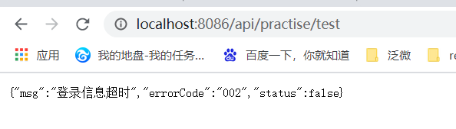
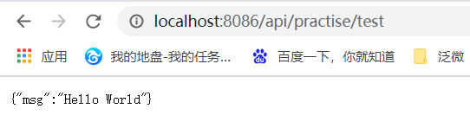
05 编写jersey接口
1、访问接口
未登录访问系统
登陆成功提示
高温高压
行

Slide 41
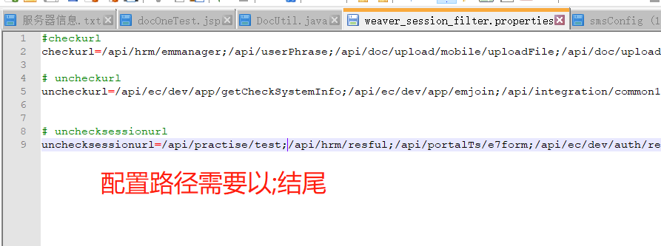
05 发布外部访问
1、配置白名单
如果需要免登录访问，需要配置白名单。路径：/ecology/WEB-INF/prop/weaver_session_filter.properties。修改完，重启服务
泛微OA安全管理后台：http:// IP+端口 /security/monitor/Monitor.jsp
高温高压
行

Slide 42
怎么写WebService并发布
第六章节

Slide 43
06 编写一个webservice接口
package weaver.interfaces.practise;
public interface MyWebservices {
String sayHello(String param);
}
编写接口
package weaver.interfaces.practise;
public class MyWebservicesImpl implements MyWebservices{
@Override
public String sayHello(String param) {
//实现自己的逻辑
return "Hello world: "+param;
}
}
实现类

Slide 44
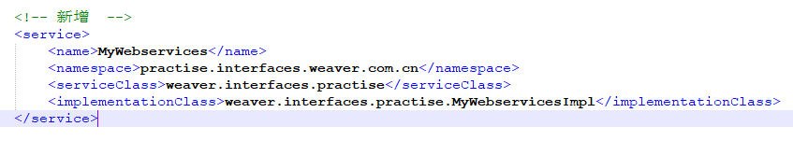
06 发布接口
新增配置：
<service>
<name>MyWebservices</name>
<namespace>practise.interfaces.weaver.com.cn</namespace>
<serviceClass>weaver.interfaces.xc.practise.MyWebservices</serviceClass>
<implementationClass>weaver.interfaces.xc.practise.MyWebservicesImpl</implementationClass>
</service>
编修改ecology/classbean/META-INF/xfire/services.xml文件增加要发布的接口，增加下面内容
name：为接口名称
namespace：命名空间
serviceClass：接口的包名加类名
implementationClass：接口的实现包名加类名

Slide 45
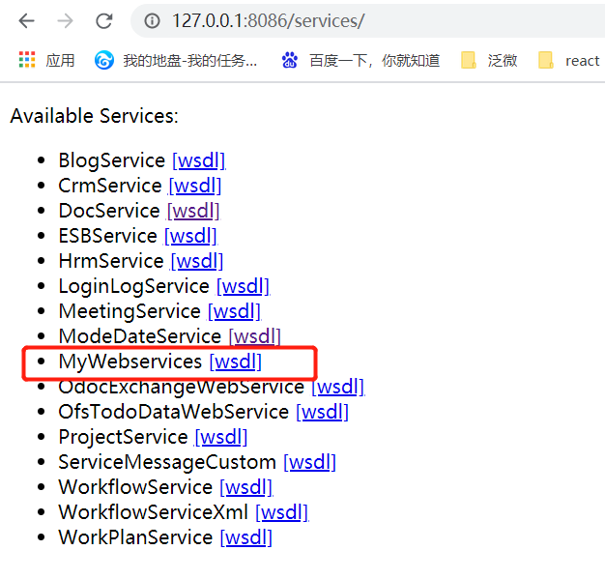
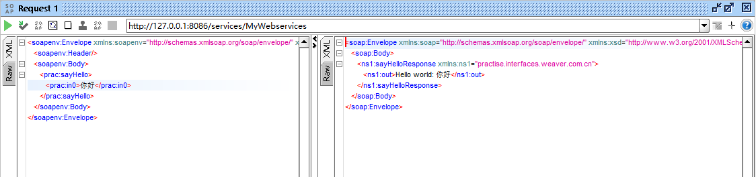
06 发布接口
ip:端口，访问webservice查看发布的接口
soapui工具调用结果

Slide 46
怎么在后端拦截接口并修改
第七章节

Slide 47
07 Weaver Boot IOC 接口拦截
1、修改 web.xml
这个servlet尽量配在上面
<servlet>
<servlet-name>WeaIocInitServlet</servlet-name>
<servlet-class>com.weaverboot.frame.ioc.prop.init.WeaIocInitServlet</servlet-class>
<load-on-startup>1</load-on-startup>
</servlet>
<servlet-mapping>
<servlet-name>WeaIocInitServlet</servlet-name>
<url-pattern>/weaIoc/init</url-pattern>
</servlet-mapping>
这个过滤器一定要配在所有过滤器的最下面！！！！！
<filter>
<filter-name>WeaComponentFilter</filter-name>
<filter-class>com.weaverboot.frame.ioc.filter.WeaComponentFilter</filter-class>
</filter>
<filter-mapping>
<filter-name>WeaComponentFilter</filter-name>
<url-pattern>/api/*</url-pattern>
</filter-mapping>

Slide 48
07 Weaver Boot IOC 接口拦截
2、增加 weaverboot.properties 配置文件
```properties
#如果使用IOC相关功能，请将此文件放到 WEB-INF/prop下
#扫描包的地址，ant匹配规则，可以以;分隔
scanPackage=com.**.Impl;com.**.impl
#日志输出设置，默认为basebean，打印到ecology中，也可设置为systemout，可用于idea中调试，
控制台输出，可设置log4j，配合下面属性
#weaverboot.logger.logType=log4j
#当日志输出设置为log4j时使用，为log4jinit.properties中设置的日志输出类型
#weaverboot.logger.loggerName=jaylanzhou
#生效的配置文件名，如果配置此项，会生效指定名称的配置文件
#weaverboot.effect.properties.name=weaverboot-dev
```
## 3.放入 jar 包
将`weaverboot`的jar包放入`WEB-INF/lib`下

Slide 49
07 Weaver Boot IOC 接口拦截
3、Weaver Boot的作用
通过 WeaverBoot IOC 的接口拦截功能，可以通过配置拦截API地址，进行接口的前置拦截和后置拦截操作
请注意：
1.此使用此功能前请先查看环境配置的相关内容
2.接口拦截无法替换掉被拦截的接口，被拦截的接口还是会原封不动的执行，拦截只不过是在接口执行前后附加操作
3.接口后拦截目前只可返回String类型
## 操作前准备
1.在`weaverboot.properties`中，确保`scanPackage`属性能正确扫描到接口拦截类所在的包
2.框架已在当前ecology中配置完成

Slide 50
07 Weaver Boot IOC 接口拦截
4、前置方法使用
前置方法为接口执行前将会执行的操作
具体的配置方法如下：
package com.engine.demo.demo01.service.Impl
@WeaIocReplaceComponent("demoService") //如不标注名称，则按类的全路径注入
public class DemoServiceImpl {
//这是接口前置方法，这个方法会在接口执行前执行
//前值方法必须用@WeaReplaceBefore,这里面有两个参数，第一个叫value，是你的api地址
//第二个参数叫order，如果你有很多方法拦截的是一个api，那么这个就决定了执行顺序
//前置方法的参数为WeaBeforeReplaceParam 这个类，里面有四个参数，request，response，请求参数的map，api的地址
@WeaReplaceBefore(value = "/api/....",order = 1)
public void before(WeaBeforeReplaceParam weaBeforeReplaceParam){
//一顿操作
}
}

Slide 51
07 Weaver Boot IOC 接口拦截
4、后置方法使用
后置方法为接口执行后的操作，返回类型固定为`String`，**可以用后置方法返回的这个String替换掉原方法的返回数据**
如果两个后置拦截的是一个api地址，那么第二个后置拦截接收到的报文是第一个返回的
具体的配置方法如下:
package com.engine.demo.demo01.service.Impl
@WeaIocReplaceComponent("demoService") //如不标注名称，则按类的全路径注入
public class DemoServiceImpl {
//这个是接口后置方法，大概的用法跟前置方法差不多，稍有差别
//注解名称为WeaReplaceAfter
//返回类型必须为String
//参数叫WeaAfterReplaceParam，这个类前四个参数跟前置方法的那个相同，不同的是多了一个叫data的String，这个是那个接口执行完返回的报文
//你可以对那个报文进行操作，然后在这个方法里return回去
@WeaReplaceAfter(value = "/api/.....",order = 1)
public String after(WeaAfterReplaceParam weaAfterReplaceParam){
String data = weaAfterReplaceParam.getData();//这个就是接口执行完的报文
data = "修改后的报文";
return data;
}
}

Slide 52
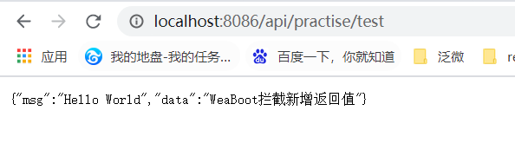
07 Weaver Boot IOC 接口拦截
5、实例
package com.api.interfaces.Impl;
import com.alibaba.fastjson.JSONObject;
import com.weaverboot.frame.ioc.anno.classAnno.WeaIocReplaceComponent;
import com.weaverboot.frame.ioc.anno.methodAnno.WeaReplaceAfter;
import com.weaverboot.frame.ioc.handler.replace.weaReplaceParam.impl.WeaAfterReplaceParam;
@WeaIocReplaceComponent
public class TestIocFilter {
@WeaReplaceAfter(value = "/api/practise/test",order = 1)
public String after(WeaAfterReplaceParam weaAfterReplaceParam){
String data = weaAfterReplaceParam.getData();//这个就是接口执行完的报文
JSONObject jsonObject = JSONObject.parseObject(data);
jsonObject.put("data","WeaBoot拦截新增返回值");
return jsonObject.toString();
}
}
调用接口返回新增的返回值

Slide 53
怎么获取异构数据源，怎么获取配置文件
第八章节

Slide 54
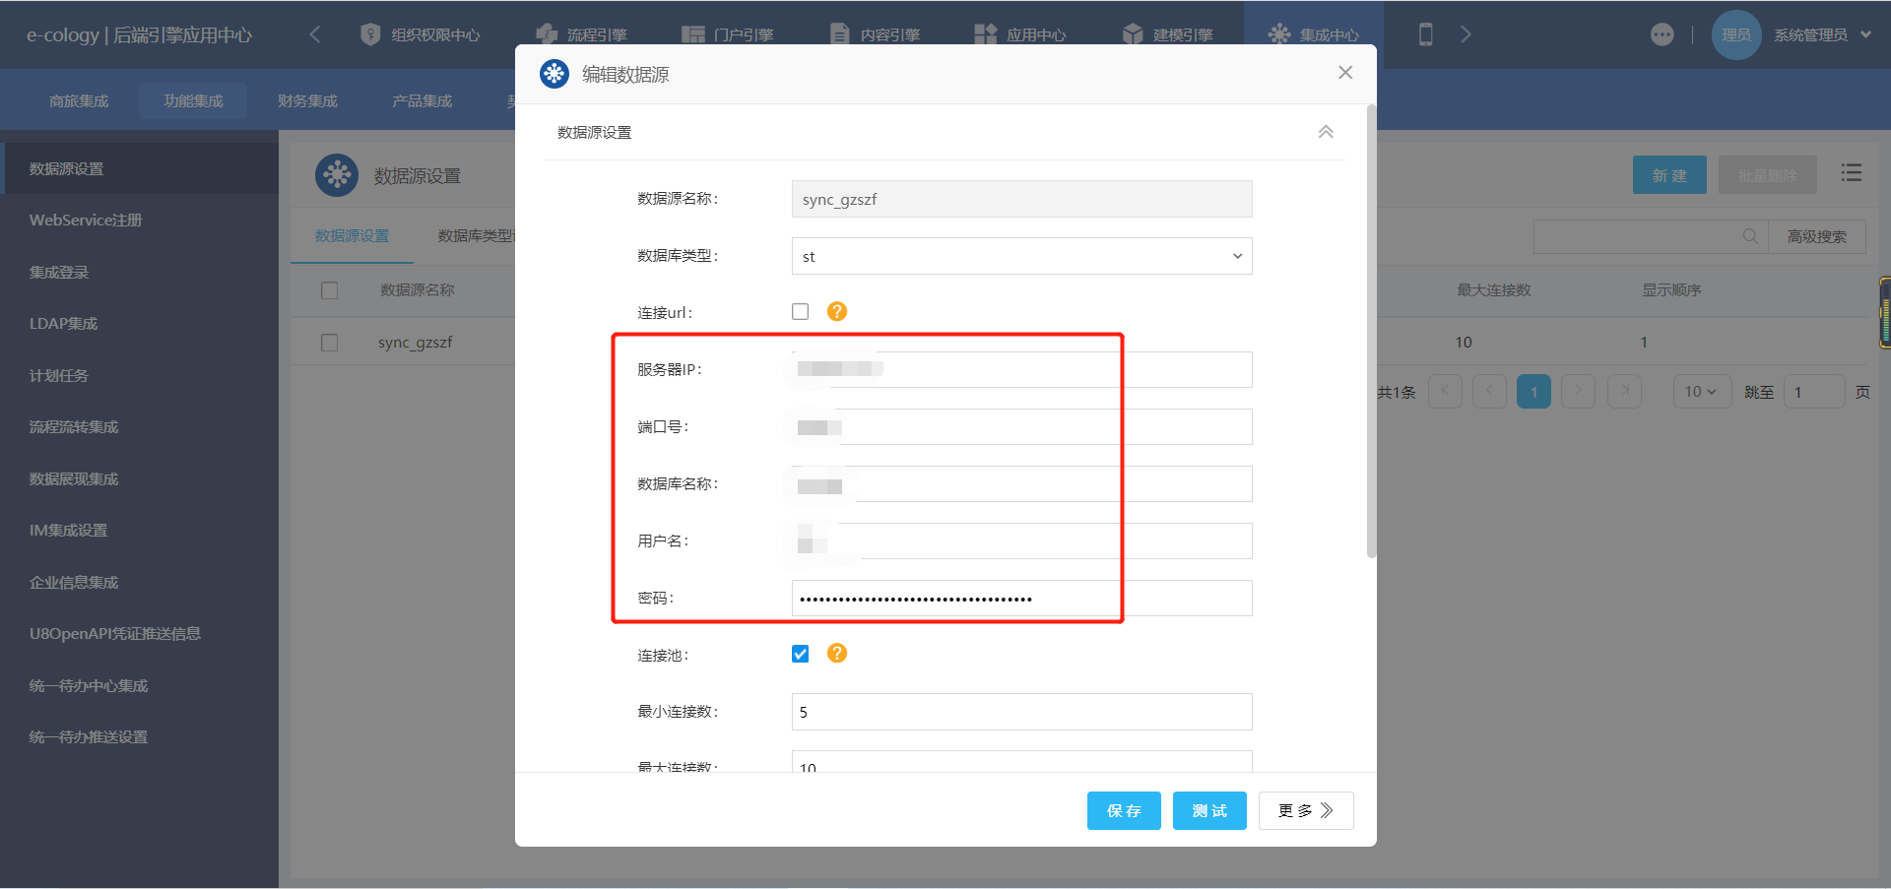
08 获取异构数据源
1、新建数据源
后台 》 集成中心 》 功能集成 》 数据源设置 》 新建数据源

Slide 55
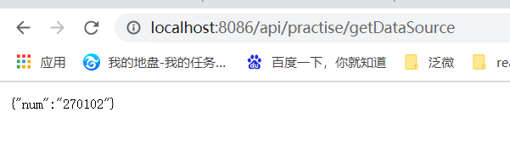
08 获取异构数据源
2、实例
异构数据源标识是上一步新建的数据源标识
@GET
@Path("/getDataSource")
@Produces({MediaType.APPLICATION_JSON})
public String testDataSource(@Context HttpServletRequest request, @Context HttpServletResponse response){
Map<String, Object> apidatas = new HashMap<>();
RecordSetDataSource rsd = new RecordSetDataSource("sync_gzszf");
String sql = " select count(1) as num from hrmresource";
rsd.execute(sql);
if(rsd.next()){
String num = rsd.getString("num");
apidatas.put("num",num);
}
return JSONObject.toJSONString(apidatas);
}

Slide 56
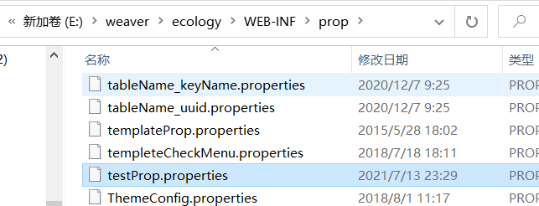
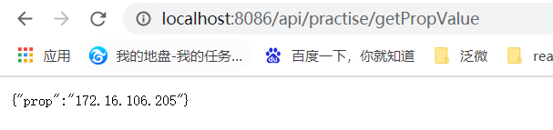
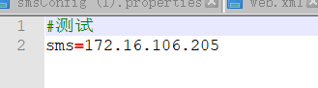
08 获取配置文件
3、获取系统配置文件方法
配置文件存放位置
@GET
@Path("/getPropValue")
@Produces({MediaType.APPLICATION_JSON})
public String getPropValue(@Context HttpServletRequest request, @Context HttpServletResponse response){
Map<String, Object> apidatas = new HashMap<>();
BaseBean baseBean = new BaseBean();
String propValue = baseBean.getPropValue("testProp", "sms");
apidatas.put("prop",propValue);
return JSONObject.toJSONString(apidatas);
}
通过系统自带的baseBean.getPropValue("testProp", "sms"); 参数一为配置文件名称，参数二为配置文件配置的key值

Slide 57
短信，邮件，消息提醒接口
第九章节

Slide 58

09 短信开发
01
03
05
短信通知
判断接口地址是否连通.
自定义开发确认参数
配置测试
短信通知开发前
我们要知道我们后面该怎么做？
确认实现方式
开发实现接口
02
04

Slide 59
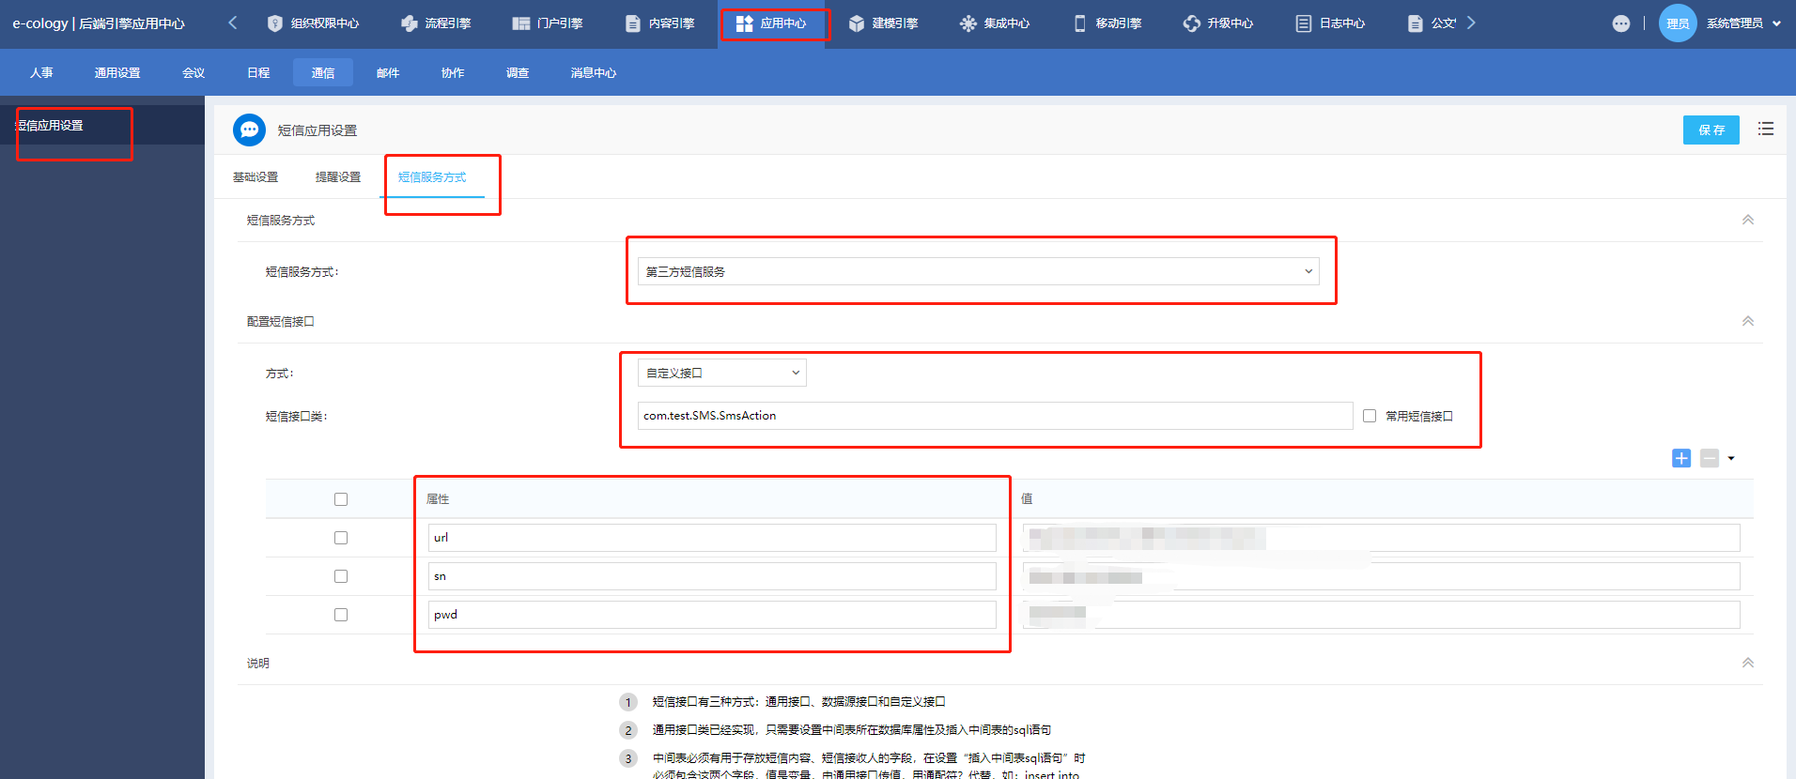
09 短信开发
短信通知
自定义短信接口配置，快速开发、配置，完全复写产品发送短信接口。实现系统中流程、建模、会议等短信提醒功能。

Slide 60
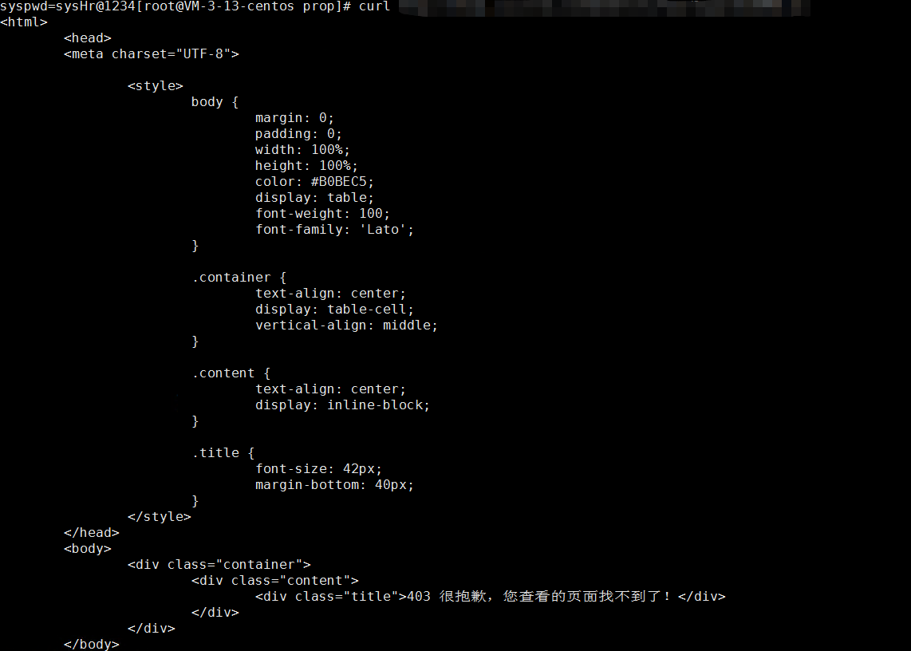
09 短信开发
短信通知
linux操作系统通过curl 接口地址判断服务器与短信接口是否互通。
windows操作系统可以通过浏览器直接访问对应接口地址判断接口是否互通。

Slide 61
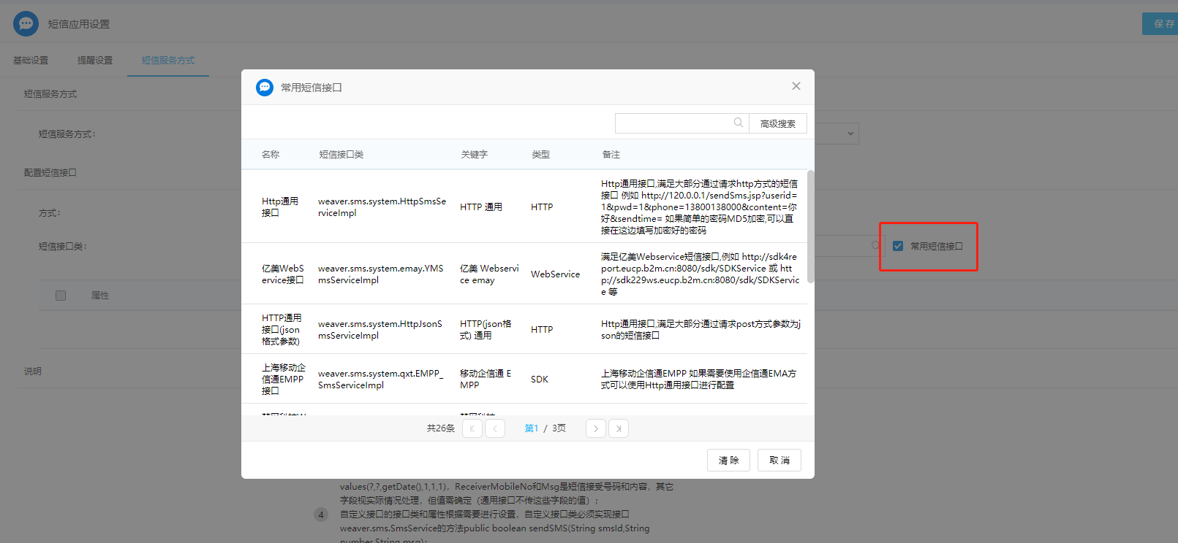
09 短信开发
短信通知
系统提供的多达二十多种的自定义短信接口配置，能满足绝大部分的短信业务，减少了二次开发的工作。所以我们拿到接口时第一步应先判断是否可以使用系统标准接口实现

Slide 62
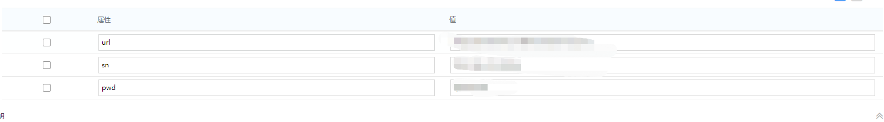
09 短信开发
短信通知
当系统提供的接口不能满足时我们需要进行自定义开发首先，确定接口参数，比如右图：接口地址、SN码、密码等接口参数。方便后期项目人员进行配置。

Slide 63
09 短信开发
import weaver.general.BaseBean;
import weaver.sms.SmsService;
//实现SmsService接口
public class SmsAction implements SmsService {
}
短信通知
实现SmsService接口

Slide 64
09 短信开发
//定义外部配置参数
private String url;
//对应参数set、get方法
public String getUrl() {
return url;
}
public void setUrl(String url) {
this.url = url;
}
短信通知
定义外部配置参数
实现对应参数的set、get方法

Slide 65
09 短信开发
//重写sendSMS方法
//参数：smsid（短信消息id）、number（手机号）、msg（短信内容）
//smsid（短信消息id）对应着表sms_message中的id
@Override
public boolean sendSMS(String smsId, String number, String msg) {
//执行短信调用接口逻辑
return SMSUtil.sendSms(number,msg,url,sn,pwd);
}
短信通知
重写sendSMS方法

Slide 66
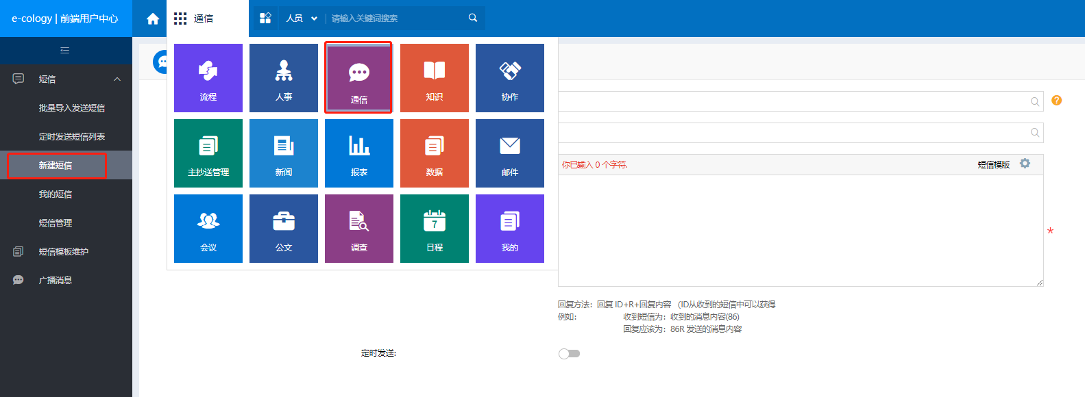
09 短信开发
短信通知
配置好后对短信接口进行发送短信测试。前端-通信-新建短信。实现短信快速发送测试。测试通过后我们的短信接口就开发完成了，后续系统中所有自带的短信配置都会调用该接口进行短信发送。

Slide 67

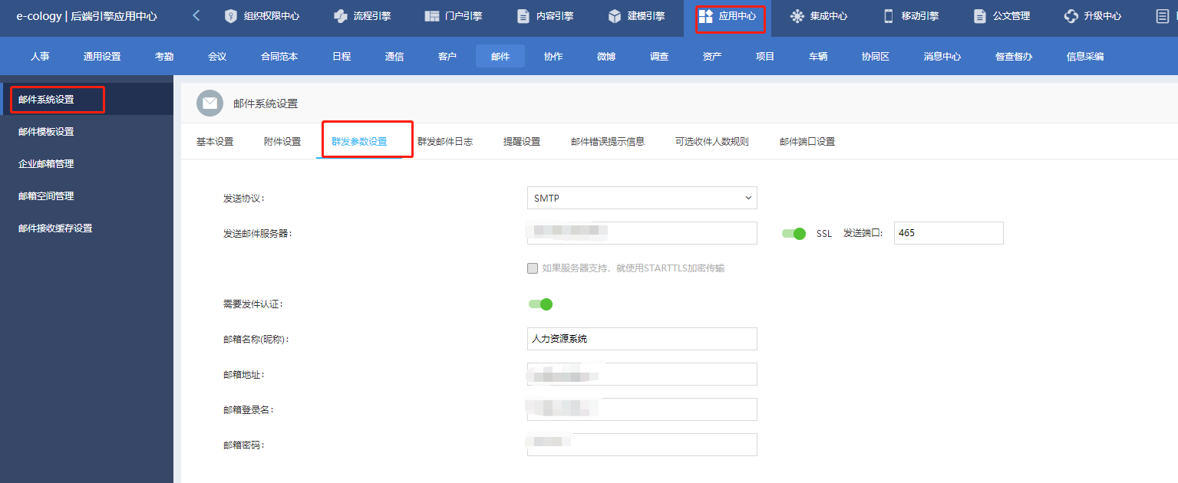
09 邮件开发
邮件通知
邮件群发配置：后端应用-邮件-邮件系统设置-群发参数设置

Slide 68
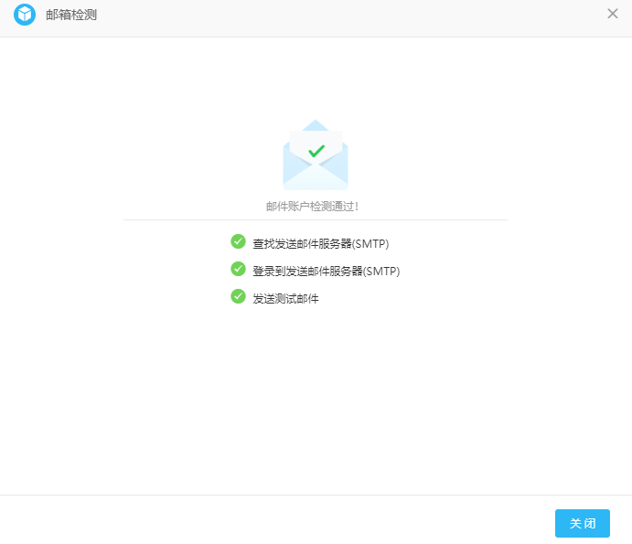
09 邮件开发
邮件通知
保存后显示右侧内容这配置成功，否则失败。

Slide 69
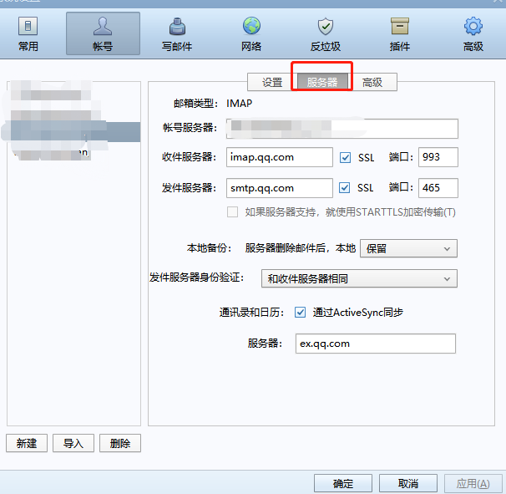
09 邮件开发
邮件通知
邮件系统配置失败的时候，我们可以通过foxmail配置该邮箱判断客户提供的地址是否正确。

Slide 70
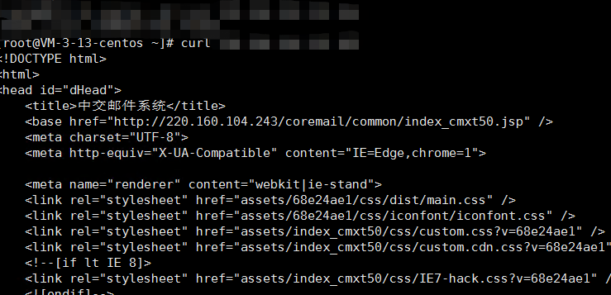
09 邮件开发
邮件通知
linux系统可以通过curl判断接口地址是否正常

Slide 71
09 邮件开发
String sendTo = ""; //收件人，邮箱地址，多地址时用英文逗号分隔
String emailTitle = "";//邮件标题
String emailInfo = "";//邮件内容
String emailFileIds = "";//邮件附件ids
EmailWorkRunnable ewr = new
EmailWorkRunnable(sendTo,emailTitle,emailInfo);
ewr.setImagefileids(emailFileIds.toString());
boolean emailSendResult =
ewr.emailCommonRemind();//result:true投递成功，false投递失败
邮件通知
调用邮件接口，实现系统发送邮件需求

Slide 72
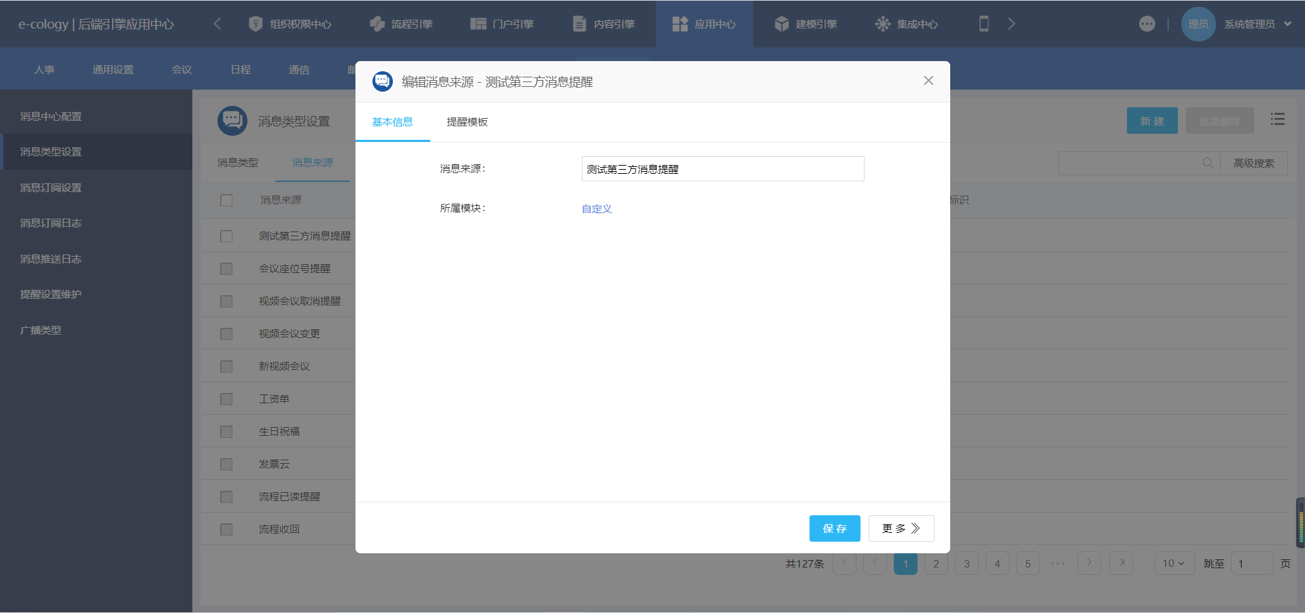
09 消息提醒
1、配置消息来源和消息类型
应用中心 》消息中心 》消息类型设置 》消息来源 》 新建

Slide 73
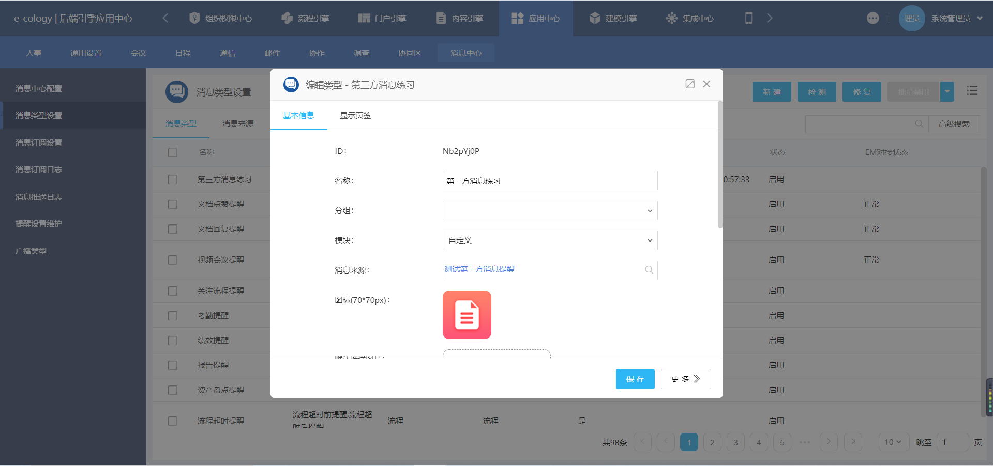
09 消息提醒
1、配置消息来源和消息类型
关联消息来源
应用中心 》消息中心 》消息类型设置 》消息类型 》 新建

Slide 74
09 消息提醒
1、java方式调用消息发送
/**
* 发送oa系统内部消息提醒
* @return String
*/
@GET
@Path("/sendMessage")
@Produces({MediaType.APPLICATION_JSON})
public String sendCusMessageAction(@Context HttpServletRequest request, @Context HttpServletResponse response) {
Map<String, Object> apidatas = new HashMap<>();
Map<String, Object> requestMap = ParamUtil.request2Map(request);
String title = Util.null2String(requestMap.get("title"));// 标题
String context = Util.null2String(requestMap.get("context"));// 内容
String linkUrl = Util.null2String(requestMap.get("linkUrl"));// PC端链接
String linkMobileUrl = Util.null2String(requestMap.get("linkMobileUrl"));// 移动端链接
int code = Util.getIntValue(Util.null2String(requestMap.get("code")),-1);
MessageType messageType = MessageType.newInstance(1170); // 消息来源（见文档第四点补充 必填）
Set<String> userIdList = new HashSet<>(); // 接收人id 必填
userIdList.add("1");
try {
MessageBean messageBean = Util_Message.createMessage(messageType, userIdList, title, context, linkUrl, linkMobileUrl);
messageBean.setCreater(1);// 创建人id
//message.setBizState("0");// 需要修改消息为已处理等状态时传入,表示消息最初状态为待处理
//messageBean.setTargetId("121|22"); //消息来源code +“|”+业务id需要修改消息为已处理等状态时传入
boolean store = Util_Message.store(messageBean);
apidatas.put("api_status", store);
} catch (IOException e) {
e.printStackTrace();
}
return JSONObject.toJSONString(apidatas);
}

Slide 75
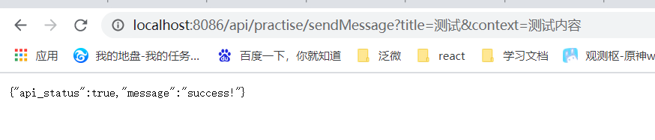
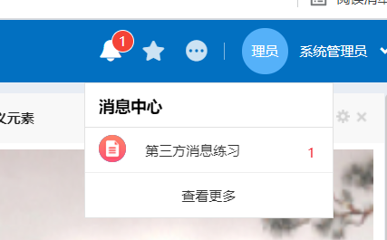
09 消息提醒
1、调用成功案例
更多内容访问：
https://e-cloudstore.com/doc.html?appId=792351d34181448daf1f79357b845696

Slide 76
Thaks
上海泛微网络科技股份有限公司

